Slide 1
Фізика 8 клас 15.04.2022р.
Електричний струм в металах

Slide 2
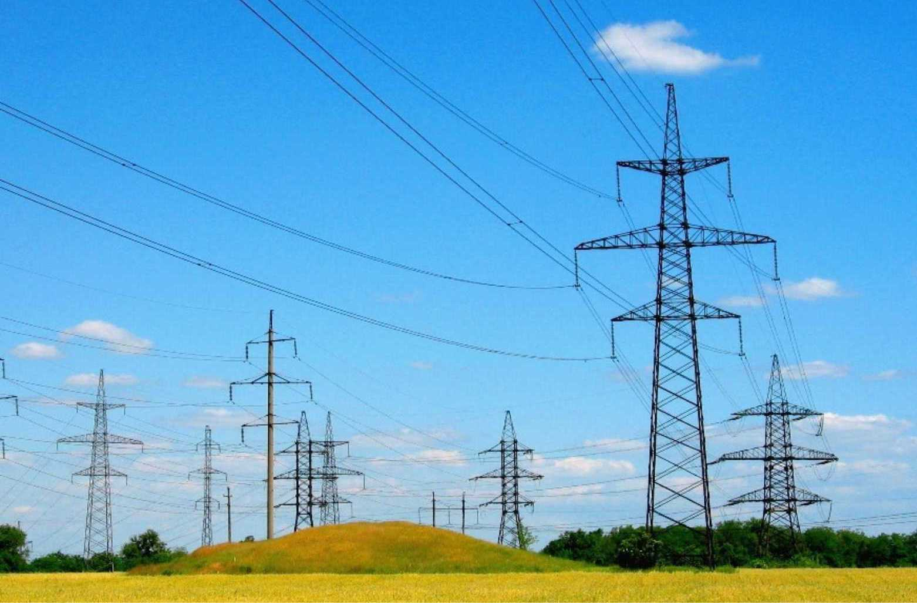
Розум полягає не тільки в знанні, але й в умінні застосовувати знання на ділі.
Арістотель.

Slide 3

- Що називають електричним струмом?
- Що ж беруть за напрям струму?
- Чи достатньо тільки заряджених частинок,
щоб протікав електричний струм?
-Чи всі речовини мають здатність проводити електричний струм?
-В залежності від цієї здатності речовини поділяють на...
-Наведіть мені приклад діелектриків і провідників.
-Що є гарним провідником?
?

Slide 4



Електричний струм у металах
З’ясувати природу
електричного струму
в металах
Дізнатись, як
залежить опір
металів від температури
Познайомитись з явищем надпровідності

Slide 5
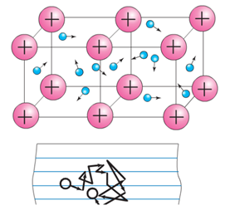
Яка будова металу?
Електричний струм у металах – це напрямлений рух вільних електронів.
Носії струму – вільні електрони

Slide 6
Електронна теорія провідності металів створена наприкінці 19 – початку 20 століття.
Це доведено класичними дослідами :
К.Рикке (1901 р.) - німецький фізик;
Л.И. Мандельштамом і Н.Д.Папалексі (1913 р.) - наші співвітчизники;
Т.Стюартом і Р.Толменом (1916 р.) - американські фізики.

Slide 7
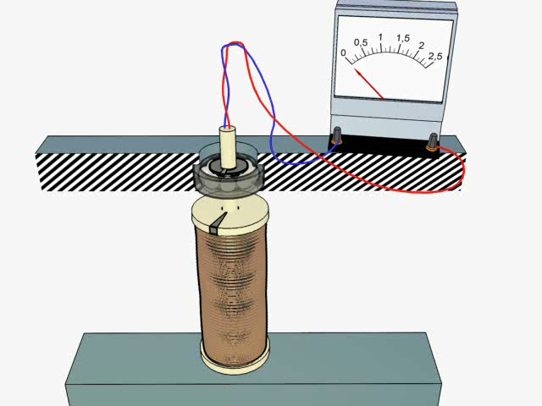
ДОСЛІД МАНДЕЛЬШТАМА-ПАПАЛЕКСІ

Slide 8
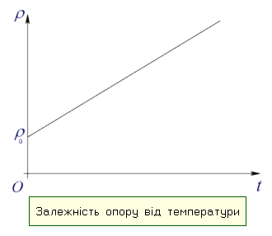
Залежність опору від температури.
При нагріванні опір зростає?
Чому? ….

Slide 9
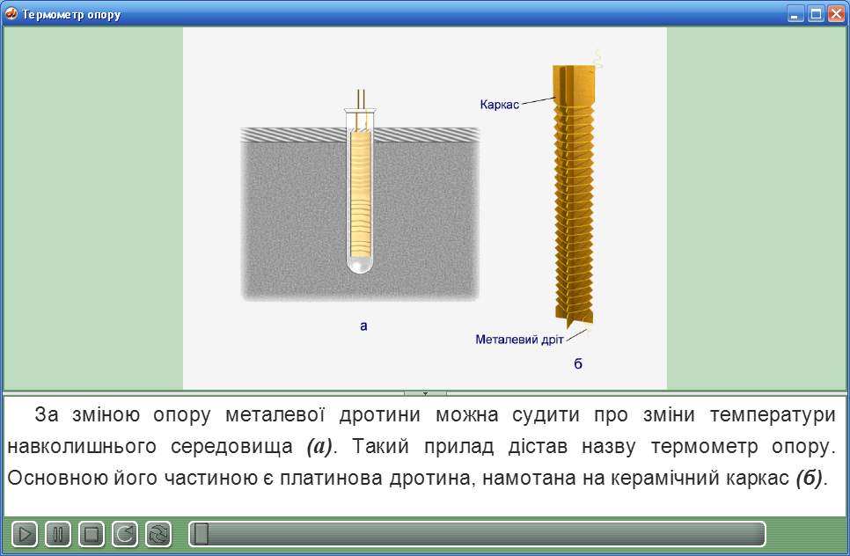
Застосування явища:
Залежність опору металевих провідників від температури використовується в різних вимірювальних і автоматичних пристроях.
термометр опору.
Такі термометри дають змогу дають змогу вимірювати дуже низькі і дуже високі температури

Slide 10
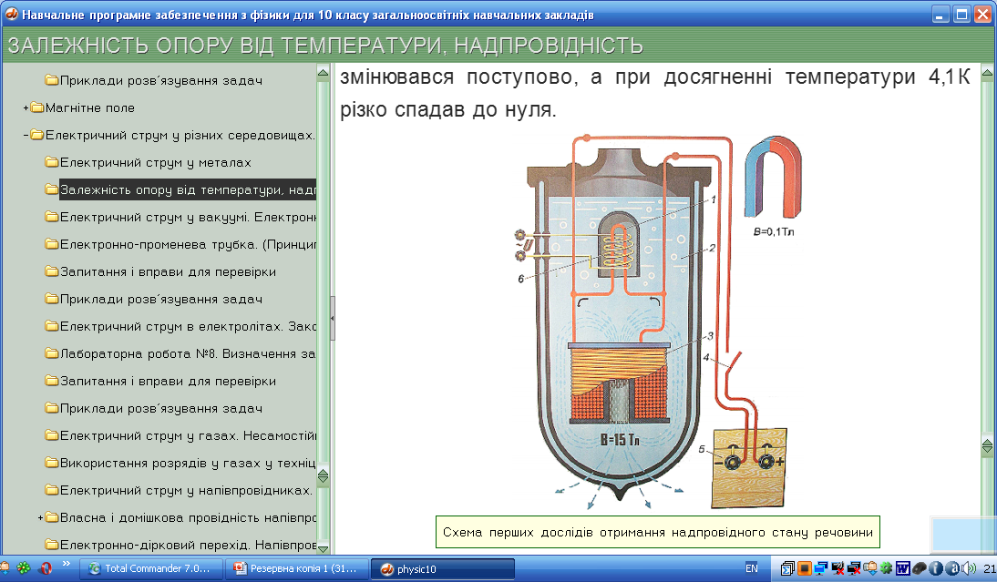
Явище надпровідності
У 1911 р. Камерлінг –Оннес встановив, що при охолодженні ртуті в рідкому гелії її опір спочатку змінювався поступово, а при досягненні температури 4,1К різко спадав до нуля.

Slide 11
Результати експерименту
мідь
ртуть
Явище зменшення опору до нуля називається надпровідністю.

Slide 12
Дай відповідь
Як рухаються електрони провідності в металевому провіднику, коли в ньому:
а) немає електричного поля; б) створене електричне поле?
2. Чому струм при замиканні кола починає текти одночасно по всіх провідниках?
3 .З якою швидкістю поширюється в провіднику електричне поле?
4. Які головні технічні труднощі використання надпровідників на практиці?

Slide 13
Домашнє завдання
Параграф 36 вивчити
Вправа 36 №1,2
Напишіть есе на тему «Як вплине на енергозбереження України пошук напівпровідників та їх застосування»

